Slide 1
第8章 台中餐御宴食品公司─
「護生」設計思考下的有機與健康食品創業者
授課教師：
社會企業的發展：設計思考x管理倫理 吳成豐著 前程文化出版

Slide 2
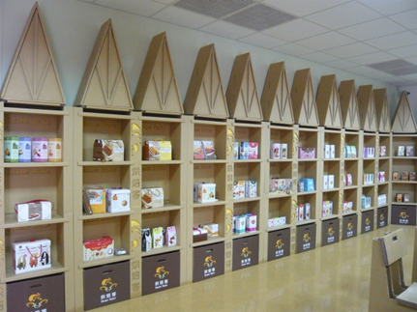
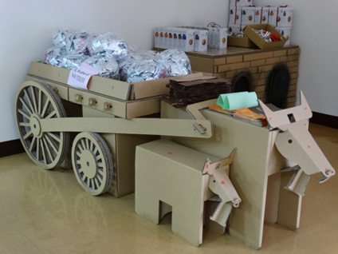
8.1 有機與天然健康食品產出的背景
背景
至2016年，餐御宴公司共100多項食品品項中，已有20%屬於有機與健康食品，這個不算少的有機食品比率，都是多年來逐步開發完成的。
(左圖)：由餐御宴食品公司自創的品牌烘焙客Homebake，採用有機原物料推出一系列有機米食、有機麵食等產品。(右圖)：紙做的牛車拖拉著食品，餐御宴食品公司的「水牛」，象徵勤奮樸實的精神。

Slide 3
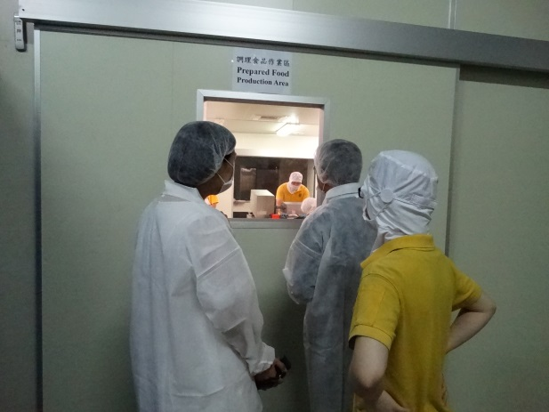
8.2 「心的設計」－ 她不要自己的食材糟糕
心的設計
如前所述，無論是早期周淑楨創業時提供外界餐廳半成品，或近年來餐御宴公司與「烘焙客」自我品牌誕生，直接接觸第一線顧客，周淑楨的思維與實踐都環繞著「讓人吃的健康」努力做著。
為確保產品之安全衛生及穩定產品品質，工作環境為無塵室，需遵守進入作業區之標準程序，因此進入者需著裝無塵衣、無塵帽、戴口罩、戴手套、穿雨鞋。

Slide 4
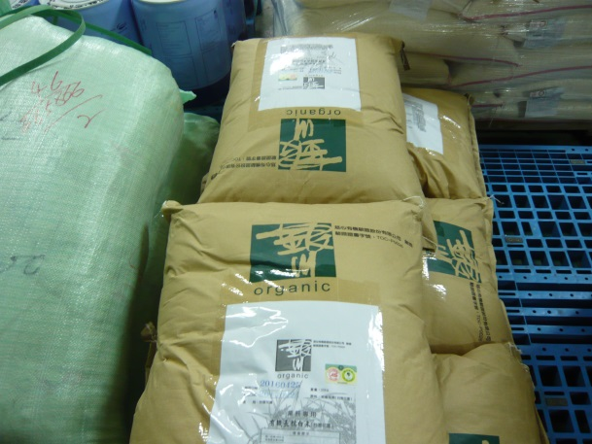
8.3 理念契合下成為「里仁家族」 的一員
介紹
重視消費者的食品健康，固然是周淑楨的心念，但是，最早接觸周淑楨力邀生產有機食品的人，卻是「里仁公司」。
周淑楨與花蓮銀川簽下契作農田，以花蓮銀川米為原料，開始正式生產有機米食。一開始由於需求量少，初期銷量並不好，後來終於完成全國唯一通過慈心認證的有機蘿蔔糕，並與里仁有機連鎖商店合作開發有機米旦卷，此產品成功上市。

Slide 5
8.4 台灣首次通過有機認證的蘿蔔糕
經營理念及目標
餐御宴公司創辦人周淑楨血液中流著台灣人對傳統米食的偏愛，尤其當台灣人吃米的傳統習慣漸受西方速食等飲食型態沖擊時，她的心是糾葛的……。
「有機蘿蔔糕」就在周淑楨這種堅持下誕生，並成為周淑楨心目中「夢幻產品」中的「最夢幻產品」。因為，單單「有機蘿蔔糕」就在餐御宴開發了近三年之久……。

Slide 6
8.5 「里仁家族」的同理心
討論重點
里仁公司在全台灣擁有400多家合作廠商，200多位農友生產有機與健康農作物，由於「愛健康與愛地球」理念一致，被作者稱之為「里仁家族」。
這些家族成員之間的關係，既是互助合作，也是互賴互生，更是生命共同體，其中存在著高度的同理心。
餐御宴公司擔心農友們因獲利減少，而失卻了種植有機農作物的意願，因而不忍心去對原料殺價，這是一種關懷也是同理心的心念。

Slide 7
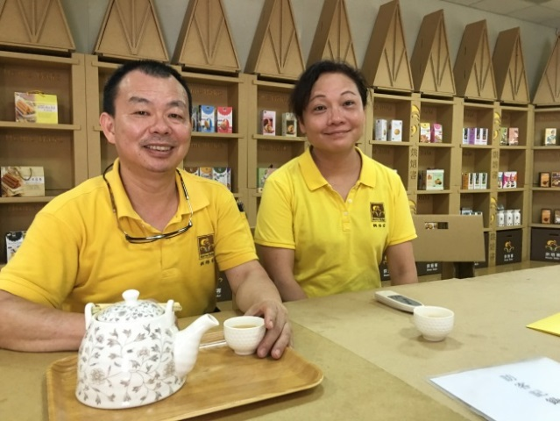
8.6 餐御宴的創新作為－多樣化的 服務設計
餐御宴的「服務設計」
餐御宴公司發展出前所未有的有機蘿蔔糕、糙米餅等，自然有相當程度食品製作創新技術。即便是產品架上安排產品的多樣化，更是餐御宴用心的焦點。
圖為餐御宴創辦人─周淑楨女士(右)，周淑楨女士的丈夫也是食品製造專家─李坤芳(左)。

